Slide 1
伝達関数

Slide 2
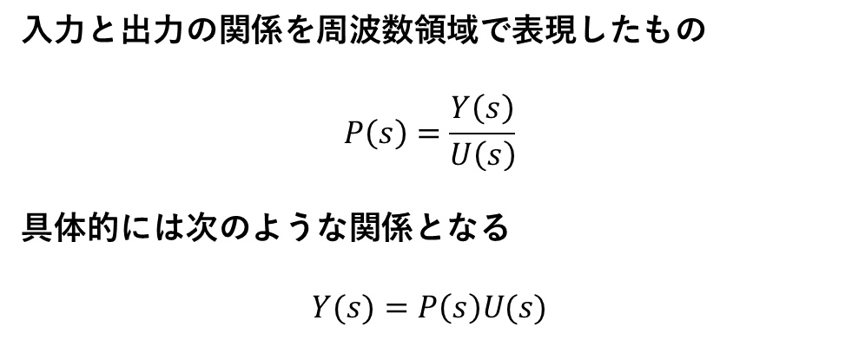
伝達関数
入力と出力の関係を周波数領域で表現したもの
$$P\left(s\right)=\frac{Y\left(s\right)}{U\left(s\right)}$$
具体的には次のような関係となる
$$Y(s)=P\left(s\right)U(s)$$

Slide 3
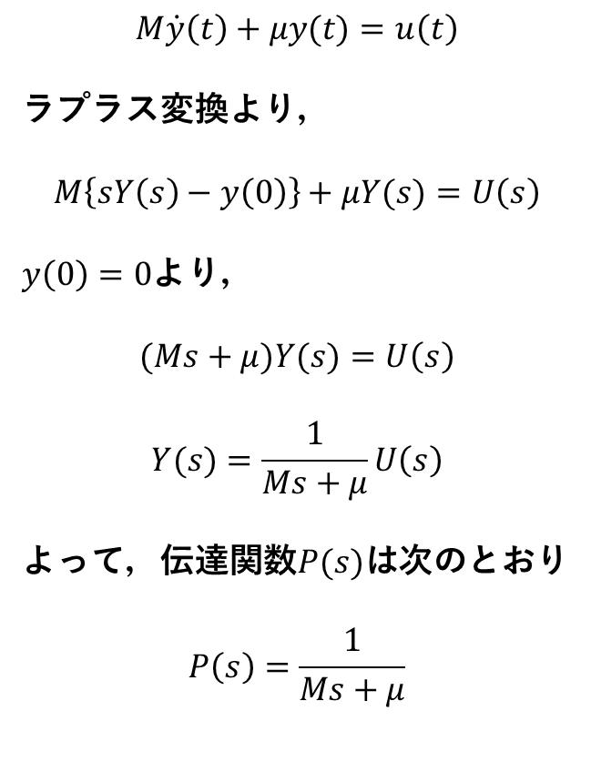
台車の伝達関数モデル
$$M\dot{y}\left(t\right)+μy(t)=u\left(t\right)$$
ラプラス変換より，
$$M\left\{sY\left(s\right)−y\left(0\right)\right\}+μY(s)=U\left(s\right)$$
$y\left(0\right)=0$より，
$$(Ms+μ)Y(s)=U\left(s\right)$$
$$Y(s)=\frac{1}{Ms+μ}U\left(s\right)$$
よって，伝達関数$P(s)$は次のとおり
$$P\left(s\right)=\frac{1}{Ms+μ}$$

Slide 4
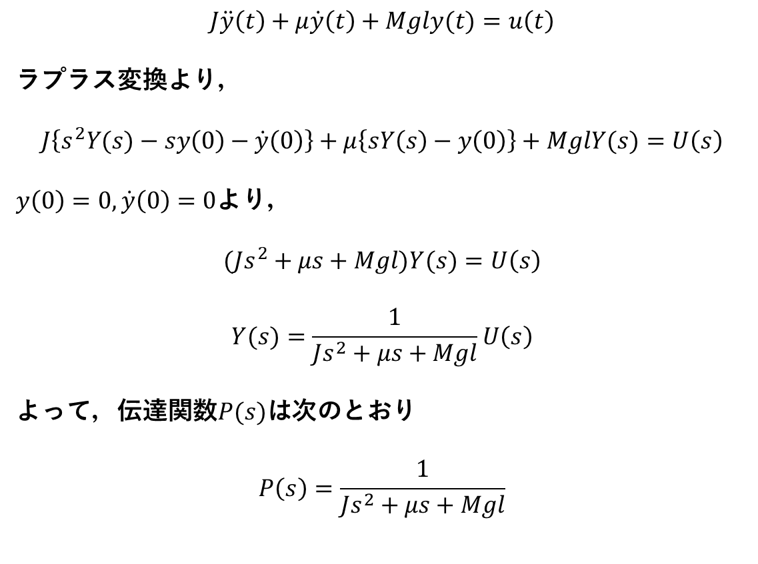
アームの伝達関数モデル
$$J\ddot{y}\left(t\right)+μ\dot{y}\left(t\right)+Mgly(t)=u\left(t\right)$$
ラプラス変換より，
$$J\left\{s^{2}Y(s)−sy\left(0\right)−\dot{y}\left(0\right)\right\}+μ\left\{sY\left(s\right)−y\left(0\right)\right\}+MglY(s)=U\left(s\right)$$
$y\left(0\right)=0,\dot{y}\left(0\right)=0$より，
$$(Js^{2}+μs+Mgl)Y(s)=U\left(s\right)$$
$$Y(s)=\frac{1}{Js^{2}+μs+Mgl}U\left(s\right)$$
よって，伝達関数$P(s)$は次のとおり
$$P\left(s\right)=\frac{1}{Js^{2}+μs+Mgl}$$

Slide 5
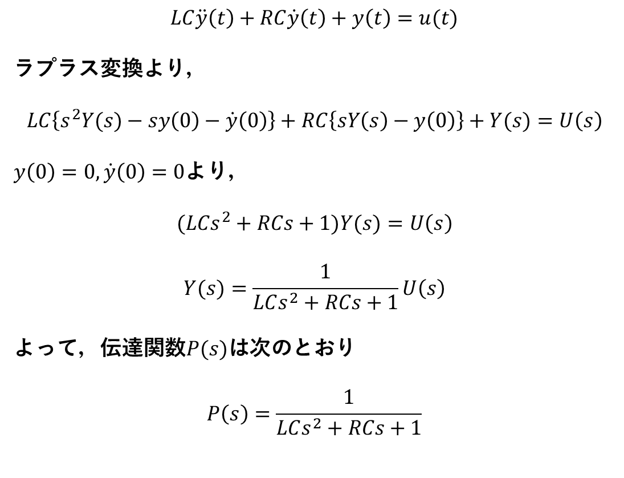
RLC回路の伝達関数モデル
$$LC\ddot{y}\left(t\right)+RC\dot{y}\left(t\right)+y\left(t\right)=u(t)$$
ラプラス変換より，
$$LC\left\{s^{2}Y(s)−sy\left(0\right)−\dot{y}\left(0\right)\right\}+RC\left\{sY\left(s\right)−y\left(0\right)\right\}+Y(s)=U\left(s\right)$$
$y\left(0\right)=0,\dot{y}\left(0\right)=0$より，
$$(LCs^{2}+RCs+1)Y(s)=U\left(s\right)$$
$$Y(s)=\frac{1}{LCs^{2}+RCs+1}U\left(s\right)$$
よって，伝達関数$P(s)$は次のとおり
$$P\left(s\right)=\frac{1}{LCs^{2}+RCs+1}$$

Slide 6
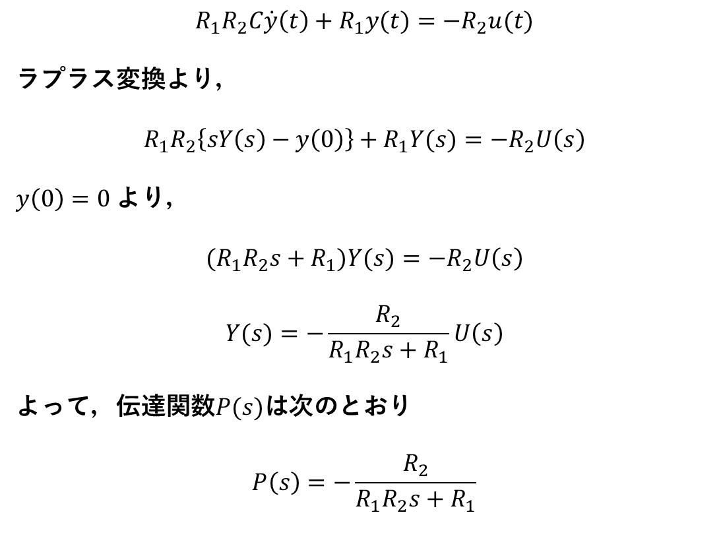
増幅回路の伝達関数モデル
$$R_{1}R_{2}C\dot{y}\left(t\right)+R_{1}y(t)=−R_{2}u(t)$$
ラプラス変換より，
$$R_{1}R_{2}\left\{sY\left(s\right)−y\left(0\right)\right\}+R_{1}Y(s)=−R_{2}U\left(s\right)$$
$y\left(0\right)=0$より，
$$(R_{1}R_{2}s+R_{1})Y(s)=−R_{2}U\left(s\right)$$
$$Y(s)=−\frac{R_{2}}{R_{1}R_{2}s+R_{1}}U\left(s\right)$$
よって，伝達関数$P(s)$は次のとおり
$$P\left(s\right)=−\frac{R_{2}}{R_{1}R_{2}s+R_{1}}$$

